Slide 1

高雄市立仁武高中
高二下自主學習
成果報告
(超普通心理學)
實施人:502 14 陳柏睿

Slide 2

目錄
動機
過程
成果
反思
簡介
選書動機
目標策略
施行過程
過程記錄
執行成果
名言佳句
反思辯證

Slide 3
動機

Slide 4
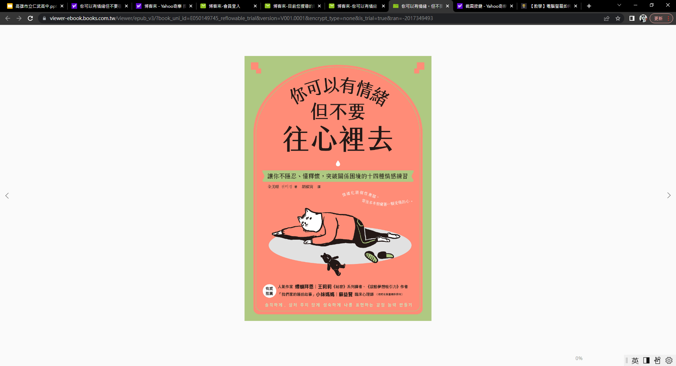
簡介
生活中常常會面臨許多人際上的問題，在人群中明明你有主見，但因弱小而不敢出聲，只能一味迎合別人，去接受別人的情緒，也時常想東想西，想些沒發生的事或因別人的一個動作就想整天，大大的情緒內耗，書中有提一些人際問題和應對措施。
《你可以有情緒但不要往心裡去》

Slide 5
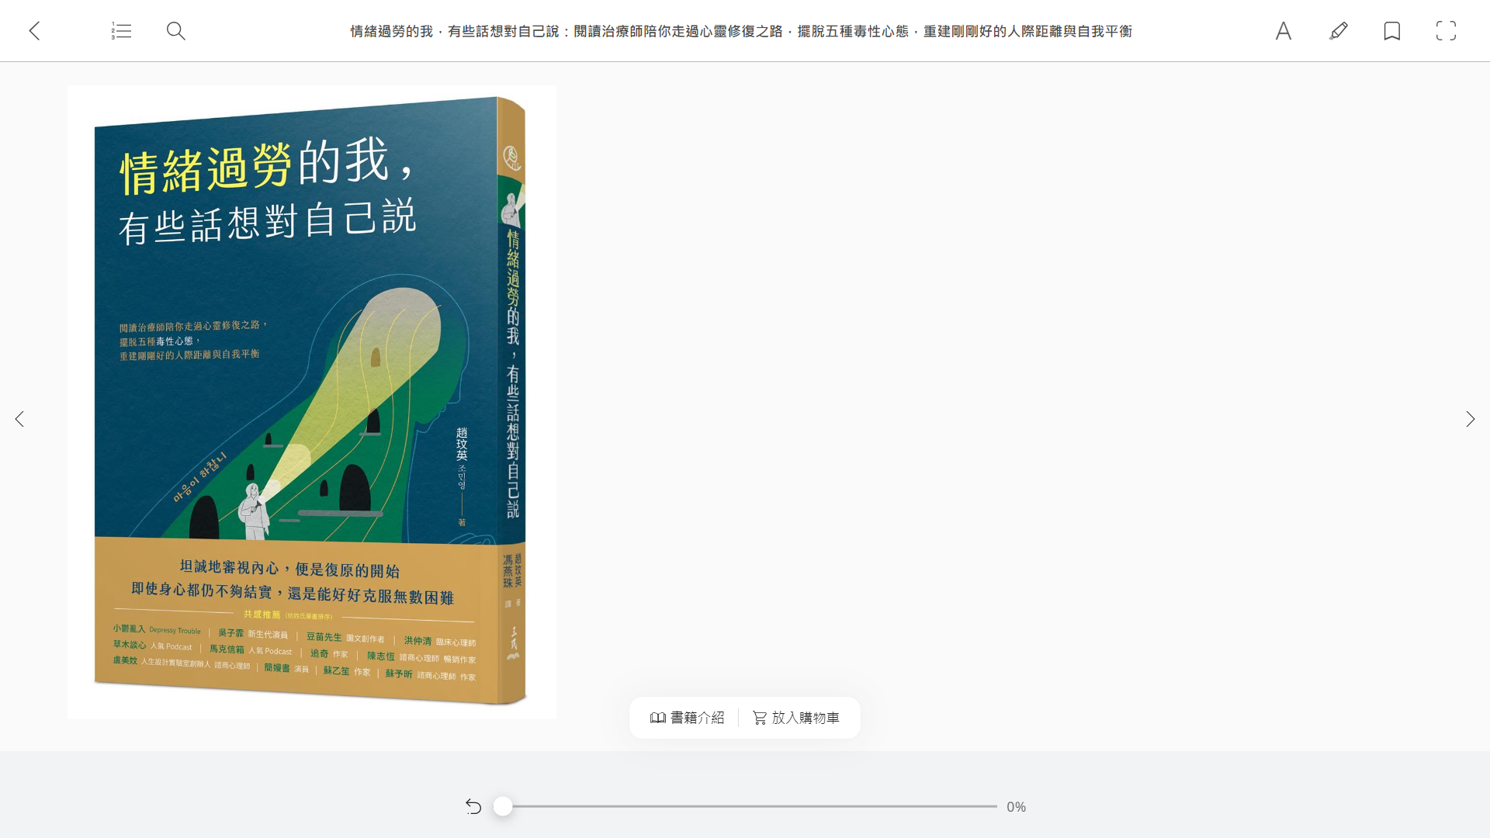

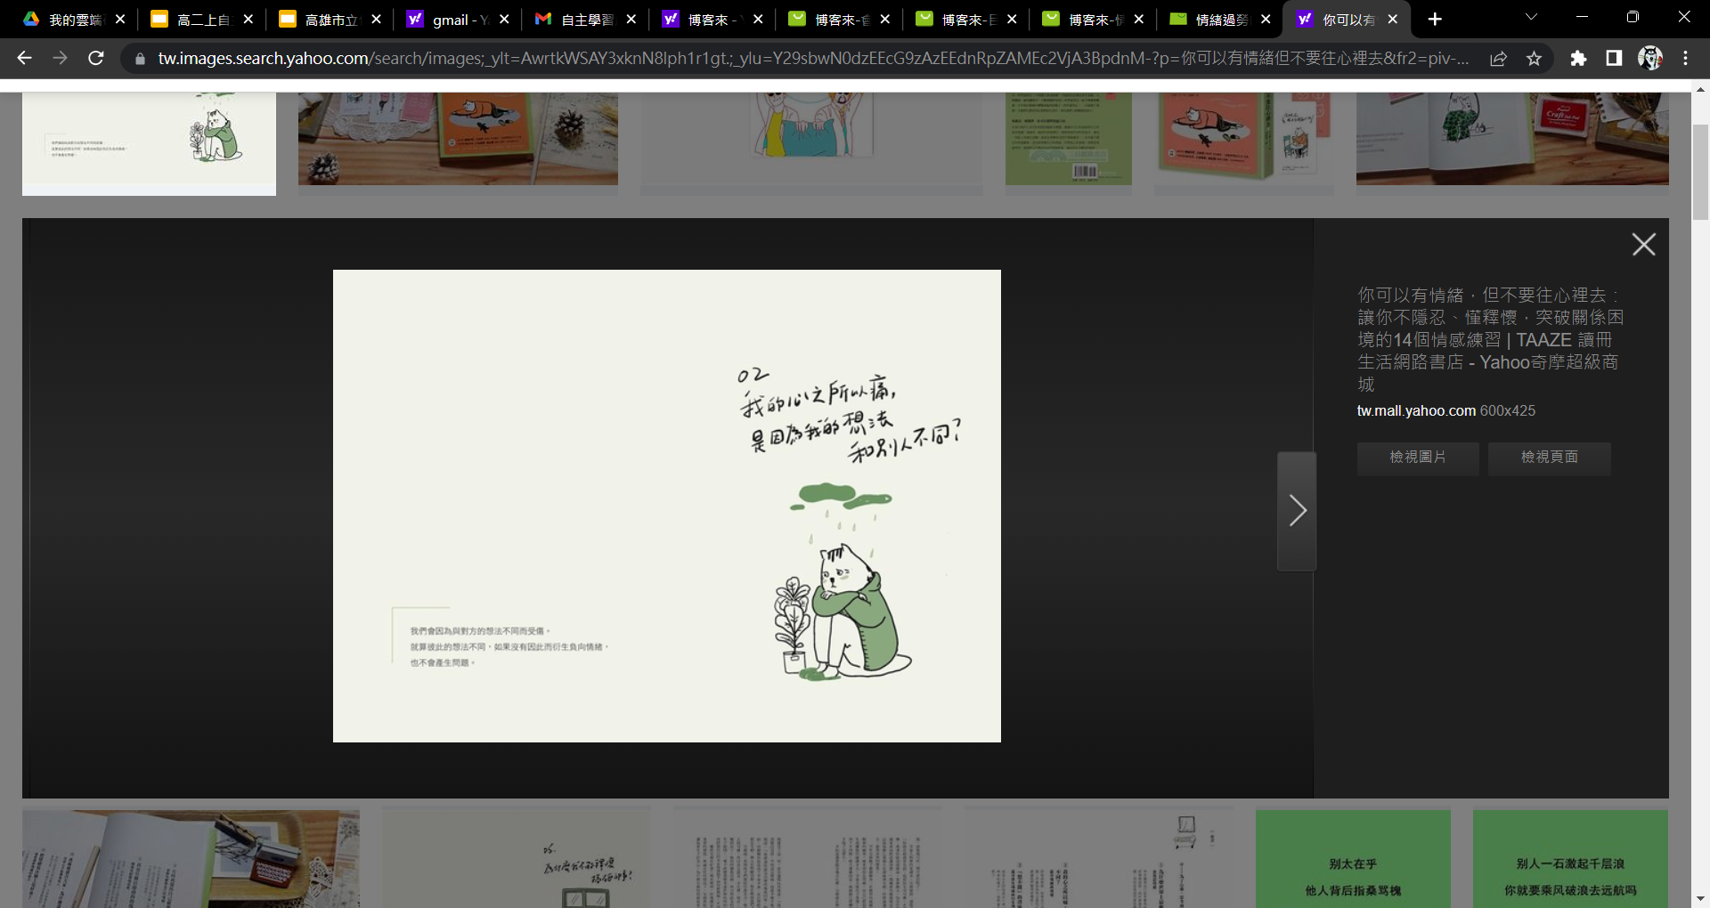
選書動機
一開始在人際關係上發現和別人相處起來看似很好，但時常會覺得身心疲勞，後來學了心理學覺得應該跟情緒有關，於是到了書局找書來了解原因且因為上次有看了一本叫【情緒過勞的我，有些話想對自己說】的書，覺得還不錯，而和那本相關的書就是這本，且當時小翻一下目錄還蠻貼切的，所以就選這本書了。

Slide 6
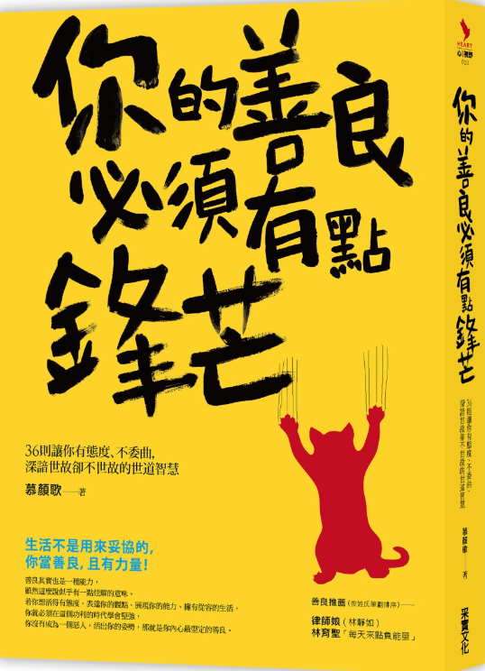
簡介
這本書在說的是有時過度的善良沒底線，就會一直被有心人士利用一天到晚活在別人的情緒當中，且一再地退讓不是善良，是爛好人，是懦弱的表現，而書中也告訴我們一些真實案例和解決方式，就如同書名【你的善良必須有點鋒芒】，如果沒有就等於零。
《你的善良必須有點鋒芒》

Slide 7
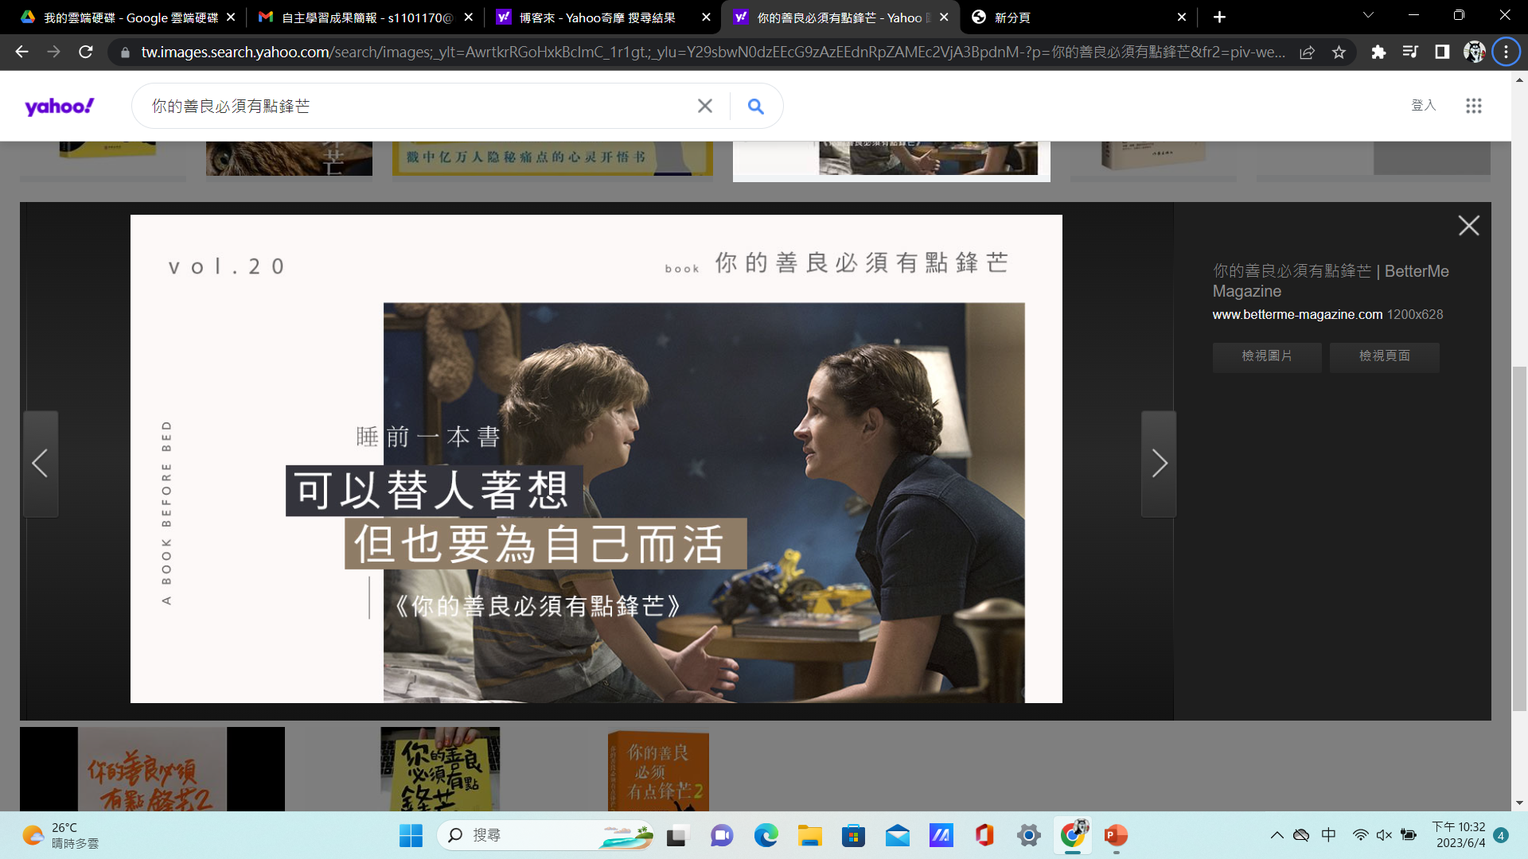
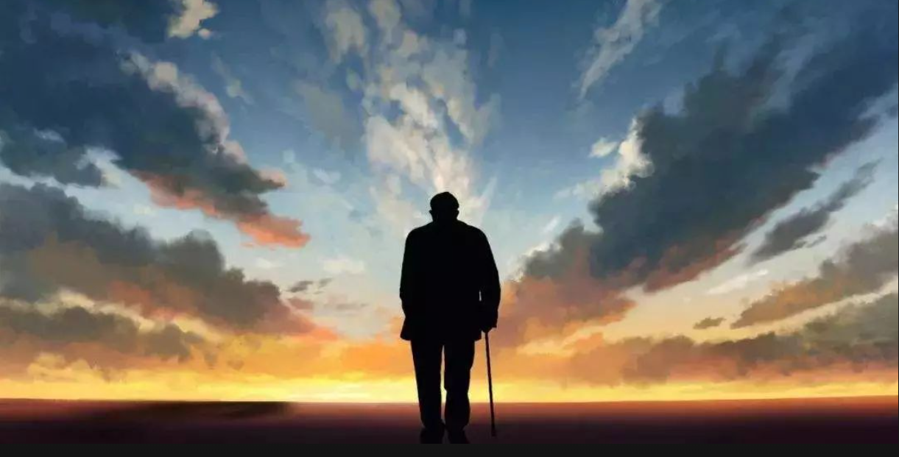
選書動機
在生活中我時常會想幫助身邊的人，一味地幫助，有時就算不順路或不方便還是會以幫助別人為優先，但有時反而讓有一些人變本加厲一直叫我做東做西，苦無不敢拒絕怕傷害之間的關係，就一再地忍讓，於是在機緣巧合下在書局看到這本，且與上一本都屬情緒上的問題，所以就買來看看，看可不可以對現在的問題能有所解決。

Slide 8

目標與策略
目標:
1.找到情緒內耗的原因
2.如何改變人際上的問題
3.真正從生活中實行
策略:
1.從書籍中找尋答案
2.參加讀書會和同儕討論
3.上網找尋相關補充資料

Slide 9
過程

Slide 10


施行過程
修正方向:
1.剛開始讀時有按時完成，但時間一久有些厭倦，所以改成一週讀第一本，下週讀另一本2.有時會容易分心，讓自己聽一下音樂調整狀態
3.進度未達標，當週末把進度跟上
規劃進度:
利用自主學習的時間每次都閱讀兩章至三章，然後做統整，反思當天讀的章節

Slide 11
過程記錄
計畫表:
周次 | 學習進度 | 自評 | 是否達成預期進度
1 | 尋找想要的書籍 | 認真 | 是
2 | 觀看書籍(一)第一二章，重點摘要 | 認真 | 是
3 | 觀看書籍(一)第三四章，重點摘要 | 普通 | 是
4 | 觀看書籍(二)第一二章，重點摘要 | 認真 | 是
5 | 觀看書籍(二)第三四章，重點摘要 | 認真 | 是
6~12 | 觀看書籍兩章，重點摘要 | 普通 | 是
13~18 | 統整資料做ppt | 認真 | 是

Slide 12
成果

Slide 13

執行成果
第一次執行成果
剛開始的計畫是把第一本看完做完ppt再做第二本，但實行幾週後發現這樣一直下去會越來越無法專心，一心會想去看另一本書的內容，且有幾章也很漫長枯燥，於是我換著讀，一週讀第一本，一週讀第二本，兩本一起跑進度。

Slide 14
執行成果
修正後執行成果
我覺得修正後有幫助我更專注在當週的進度，因為每週都會換著看，兩本都有保持一定進度，且我也更可以把兩本重點處融合在一起。

Slide 15
反思

Slide 16

1.善良如你我的普通人，付出的善意越多，他們的貪慾就有可能越大
適當的善良才可既幫了別人，又不委屈自己
學習反思
2.奮鬥的路上，選擇了，就要一步步地走下去。人生不迷茫，先得自己堅強；要想給人力量，先讓自己發光。
(名言佳句)
在有限的選擇中去選，一直堅持到底，堅持自己喜歡的，不一定能很快成功；但堅持自己不喜歡的，一定很難成功。

Slide 17
《你可以有情緒但不要往心裡去》
有時減少情緒內耗不要想一些未發生的事或對某些事情抱太大的期望，且最重要的是自我認同感，接受自我有令人難以啟齒的過去，珍惜當下不停流過去，也不對未來抱太大期望，保持平常心接受一切。
學習反思
《你的善良必須有點鋒芒》
要勇於直視自己，善良要給會善待自己的人，不要給只想利用自己的人，人生不是別人的，不是別人說什麼就一定要，要過自己喜歡的人生，也要堅持自己所選擇的。

Slide 18
閱讀書籍

Slide 19

報告結束

